Slide 1
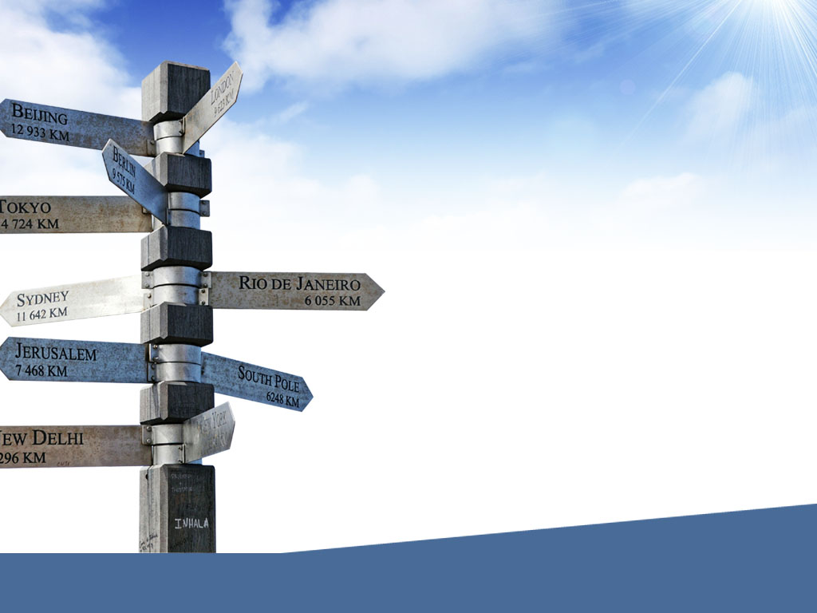


Stanislav Pavelko 8.roč škol.rok 2012/13

Slide 2

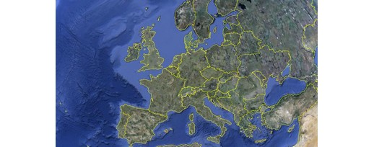
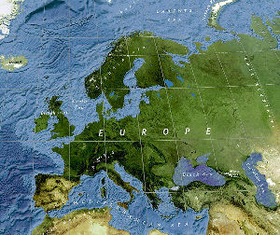
Všeobecné informácie
Európa
Európa ma rozlohu 10,5 mil. km. Obyvateľstvo 700 miliónov obyvateľov . V Európe je 46 štátov a patrí jej 7 závislých území. Obmýva ju Atlantický oceán, Stredozemné more, Severné more, Baltské more, Jadranské more, Čierne more a Egejské more. Ostrovy: Island, Britské ostrovy, Malta a ďalšie.
Povrch Európy
Povrch Európy je rozmanitý. Najnižšie miesto Európy:preliačina Kaspického mora 28 m pod hladinou oceánu. Najdlhšia horská sústava:Ural má výšku 1895 m a dĺžku 2500 km.
Najvyššie európske hory Alpy a najvyšší vrch Európy je Mount Blanc (výška 4807 m).
Povrch Európy
Povrch Európy je rozmanitý.Najnižšie miesto Európy preliačina Kaspického mora 28 m pod hladinou oceánu.Najdlhšia horská sústava Ural má výšku 1895 m a dĺžku 2500 km.Škandinávske pohorie ma výšku 2469 m.
Českonemecké stredohorie má výšku 1602 m
Najvyššie európske hori Alpy a najvyšší vrch Európy je Mount Blanc (výška 4807 m).

Slide 3
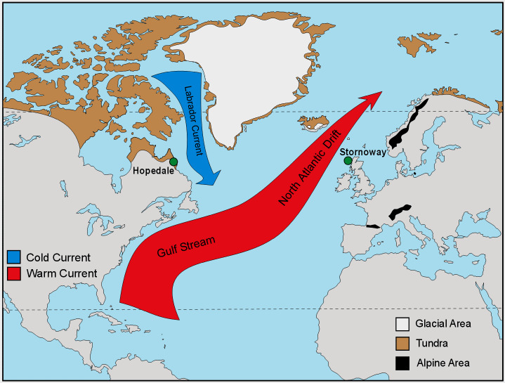
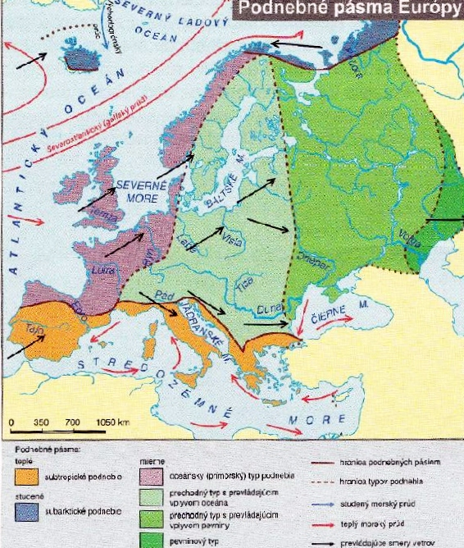
Podnebie
Na podnebie v Európe vplýva viac činiteľov: poloha podľa zemepisnej šírky, vzdialenosť od oceána, teplý Severoatlantický oceánsky prúd, prevládajúce západné vetry, rozloženie horských pásem a ich smer voči prevládajúcim vetrom nadmorská výška a Golfský prúd. Pásma: subtropické, mierne, studené.

Slide 4
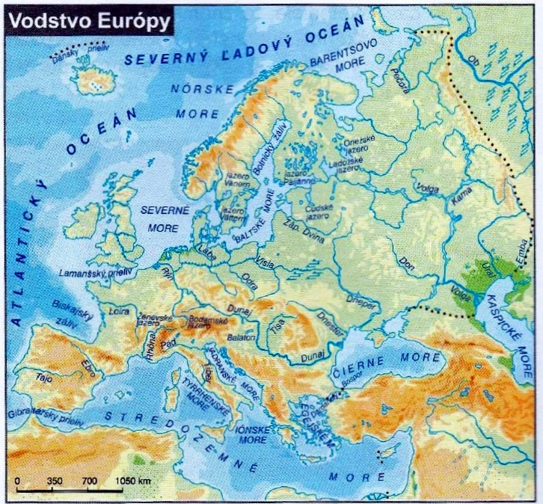
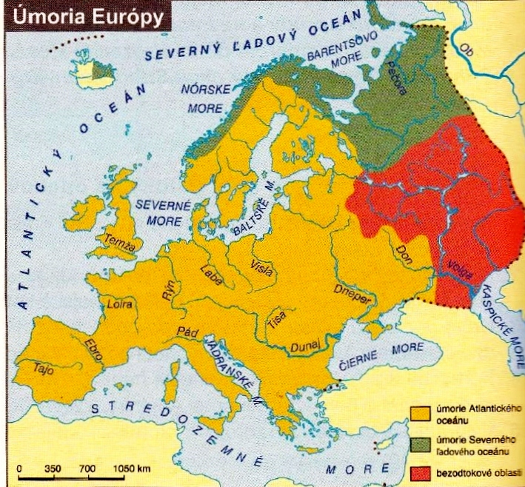
Vodstvo
Vodstvo
- Európa má dobre vyvinutú riečnu sieť
- 80% riek sa odvodňujú do Atlantiku 20% do Kaspického mora
- najdlhšie rieky: Volga (3531 km) – do Kaspického mora
- Dunaj (2850 km) - pramení vo Schwarzwalde, ústi do Čierneho mora Dneper, Donn, Rýn, Labe
- na mnohých riekach sú vystavané priehrady a vodné elektrárne (napríklad na Dunaji, na Volge i menších riekach)
- jazerá zaberajú 168 000 km2, väčšina ľadovcového pôvodu, najväčšie sú Ladožské, Onežské, Balaton, Bodamské

Slide 5
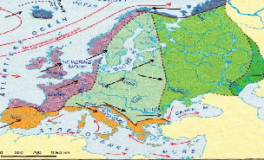
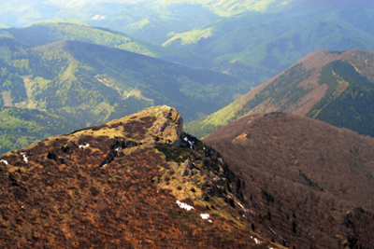
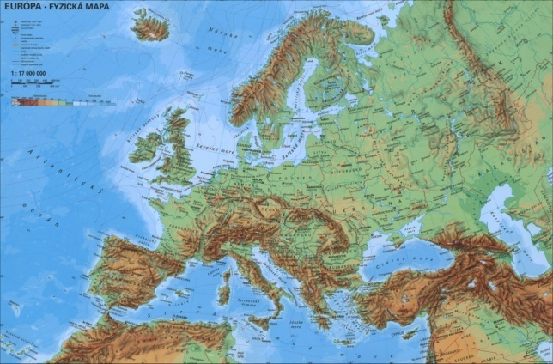
Vegetácia
Rozšírenie pôd, rastlinstva a živočíšstva sa vyznačuje pásmovitým usporiadaním
-tajga (pásmo ihličnatých lesov) -tundra (machy, lišajníky, trávy, južnejšie zakrpatené vŕby a brezy )
-južnejšie pásmo (zmiešané a listnaté lesy)
-lesostepné a stepné pásmo (juh Východoeurópskej nížiny, rozšírené černozeme)
-subtropické pásmo (pobrežie Stredozemného mora, vždy zelené suchomilné rastliny)
-o vyšších pohoriach sa striedajú výškové stupne ,najnižší tvoria listnaté a zmiešané lesy, vyšší ihličnaté, nad hornou hranicou je stupeň kosodreviny,ešte vyššie horské lúky a nad nimi mrazová púšť

Slide 6
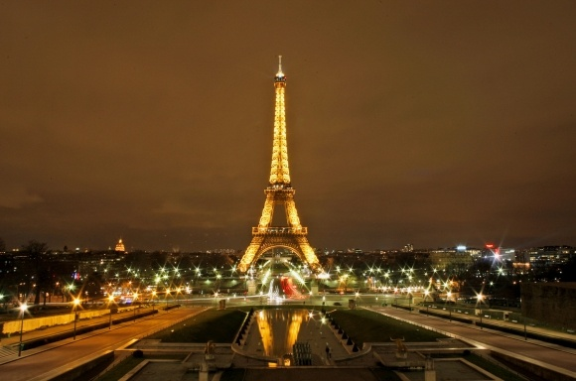
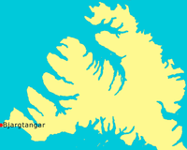
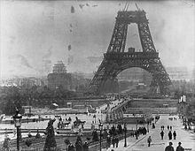
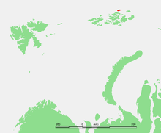
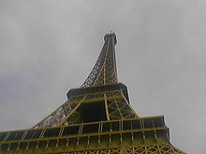
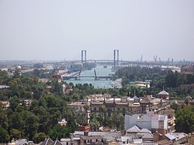
Zaujímavosti Európi
Geografické rekordy
·Najväčšia vzdialenosť sever-juh: 4 300 km
Najväčšia vzdialenosť východ-západ: 5 600 km
·Najsevernejší bod: ··Rudolfov ostrov, ··Rusko (81° 47' severnej šírky)
·Najzápadnejší bod: ··Bjargtangar, ··Island (24° 33' západnej dĺžky)
·Najvýchodnejší bod: ··mys Flissingskij, ··Nová zem, Rusko (69° 03' východnej dĺžky)
·Najjužnejší bod: ··Gávdos, ··Grécko (34° 51' severnej šírky)
·Najvyšší bod: ··Elbrus, Rusko (5 642 m)
·Najnižší bod: ··Kaspická preliačina, Rusko (28 m pod hladinou mora)
·Najvyššia zaznamenaná teplota: ··Sevilla, ··Španielsko (50 °C)
·Najnižšia zaznamenaná teplota: ··Usť Ščugor, Rusko (-55 °C)
·Najväčšie jazero: ··Ladožské jazero, Rusko (18 390 km²)
Eiffelova veža kovová konštrukcia postavená na Champ de Mars v blízkosti Seiny v Paríži. Je najvyššou stavbou v Paríži a je jeden z najznámejších symbolov sveta. Veža je pomenovaná po jej staviteľovi Gustavovi Eiffelovi. Táto 324 metrov vysoká a 10 100 ton vážiaca architektonická dominanta bola uvedená do prevádzky v roku 1889
Bjargtangar
Rudolfov ostrov
Eiffelova veža
Sevilla

Slide 7
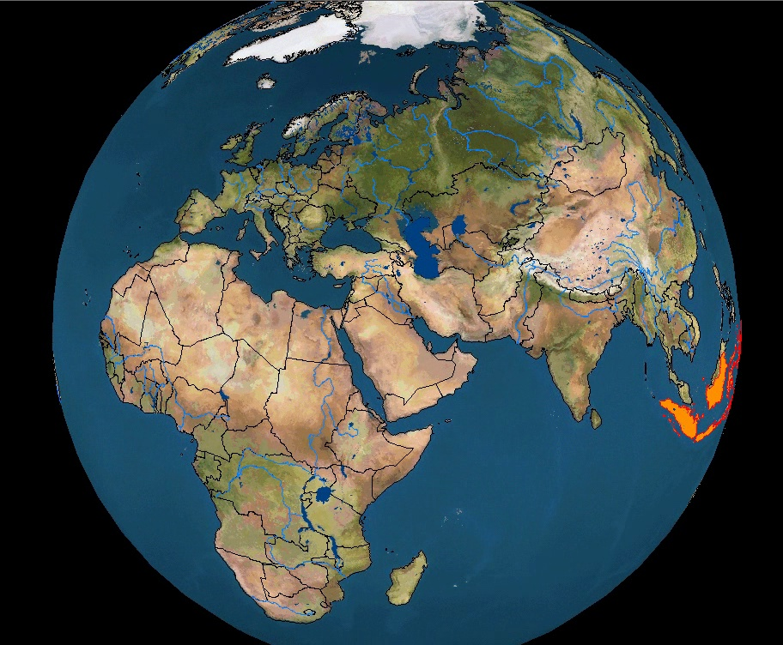











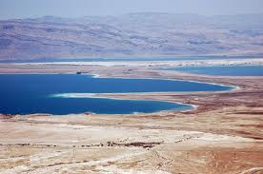



Zopakujme si
1.Europu obmýva Atlantický ?
2.Europu delí od Ázie pohorie?
2.Pohorie Ural sa nachádza v ?
4.Europa je veľmi ?
5.Velko hory Európy sú ?
6.VYznamny prút pre Európu je ?
7.Rieka Volga ústi do mora?
8.Najdlhšia Rieka Európy je ?
9.Do Čierneho mora ústi náš ?
10.Najzapadnejši bod Európy je ?
11.Jedne s ostrovou Európy sú ?
12.Najvyšši vrch Európy je ?
O C E A N
U R A L
R U S K U
R O Z M A N I T A
A L P Y
G O L F S K Y
K A S P I C K E
V O L G A
1. Ukáž na mape pohorie Ural. .
2.Pokuz sa vymenovať a ukázať na mape čo tvory hranicu medzi Európou a Áziou.
3.Ukaž na mape Rusko. .
D U N A J
Pomenuj obrázky a povedz k nim nejakú zaujímavosť
I S L A N D
B R I T S K E
M O U N T B L A N C K
Mrtve m. veľmi slane
Volga najdlhšia rieka v E
Najnižší bod: ··Kaspická preliačina

Slide 8
Ďakujem za pozornosť
Zdroje informácií
Www.google.sk
Www.wikipedia.sk
Www.referaty.aktuality.sk
www.referaty.atlas.sk
kniha

